Slide 1
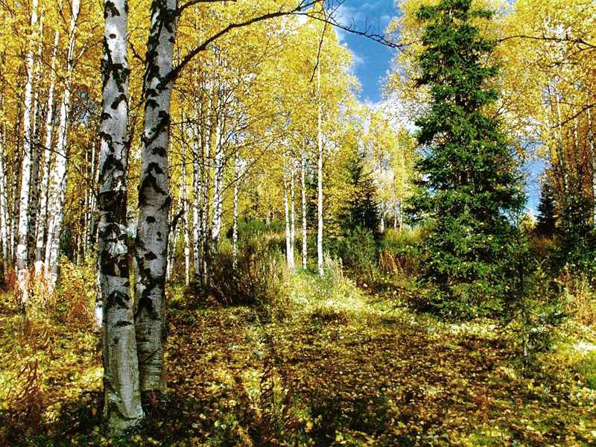
Зона лесов
Зона лесов состоит из
а) 5 частей
б) 3 частей
в) 2 частей

Slide 2
2. Самую большую территорию занимают леса:
а) смешанные
б) широколиственные
в)хвойные

Slide 3
3. Зона лесов расположена так:
а)зона тундры, зона лесов;
б)зона арктических пустынь, зона лесов;
в)зона лесов, зона тундры.

Slide 4
4. Вечная мерзлота имеется в зоне:
а) смешанных лесов;
б) широколиственных лесов;
в) тайги.

Slide 5
5.В тайге растут:
а) пихты, ели, лиственницы;
б)дубы, сосны, ели;
в) березы, липы, лиственницы.

Slide 6
6. Лесным исполином называют:
а) благородного оленя;
б) медведя;
в) лося.

Slide 7
7. Какой организм надо включить в пищевую цепь:
осина -------…… -------- лиса
а) гусеница;
б) заяц;
в) мышь;
г) бобр;

Slide 8
8. В Красную книгу занесены следующие животные лесной полосы
а) овцебык, морж, розовая чайка
б) краснозобая казарка, кречет, стерх
в) зубр, амурский тигр, утка-мандаринка

Slide 9
9. Экологические проблемы лесной зоны связаны…
а) с неумеренной охотой, браконьерством, вырубкой
б) с неблагоприятными погодными условиями
в) с участившимися лесными пожарами

Slide 10
10. На территории зоны лесов расположен заповедник:
а) Таймырский
б) Остров Врангеля
в) Баргузинский

Slide 11
11. Охрана лесов – это:
а) обязанность государства
б) обязанность государства и долг каждого гражданина
в) забота самих обитателей леса

